Slide 1
«Путешествие
в сакзку
«Теремок»
Подготовил воспитатель
Гончарова И.В.

Slide 2
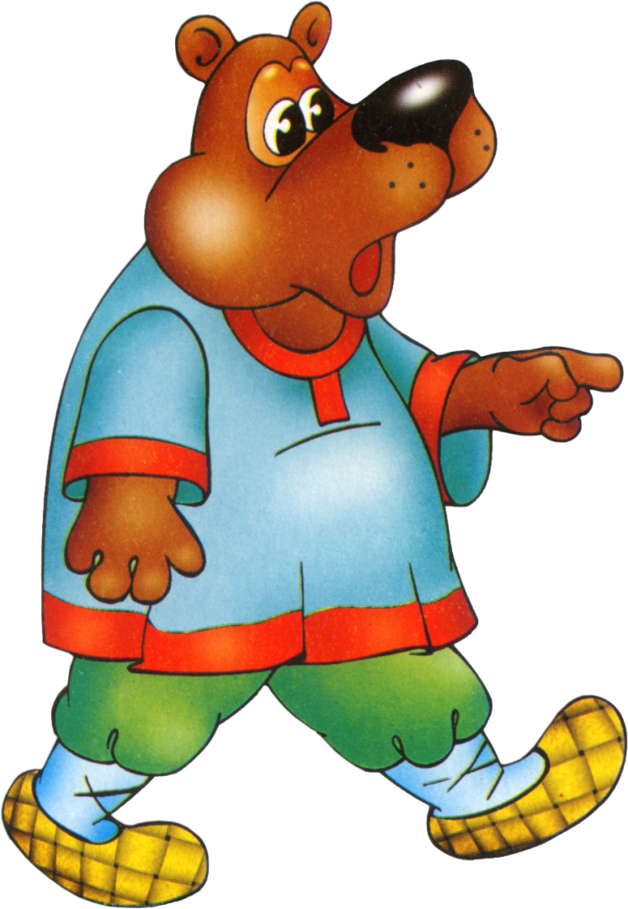
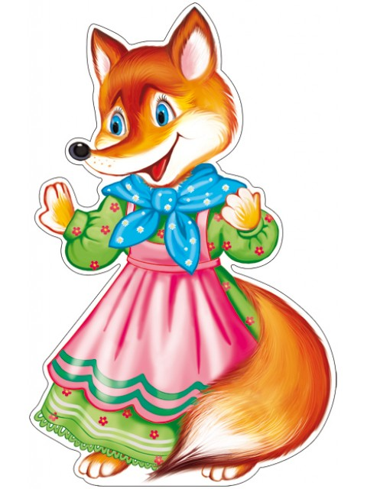
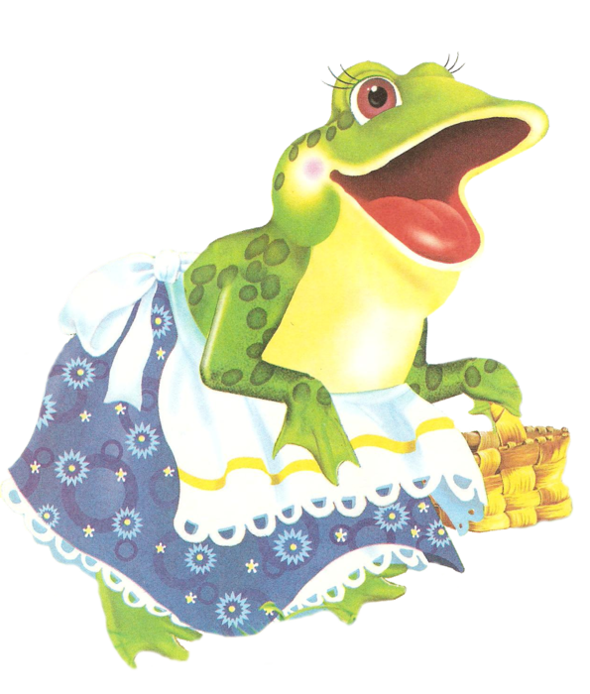

Slide 5
Интернет – ресурсы
Красный цветок:
http://foliantprazdnik.ru/d/1507327/d/9345885c-5a59-11e7-9e9f-4ccc6a891aa4.jpeg Зеленый цветок:
http://foliantprazdnik.ru/d/1507327/d/2e19fff1-57df-11e7-9e9e-4ccc6a891aa4.jpeg
Ромашка:
http://gifok.net/images/2015/10/15/Camomile_1_082.md.png
Ромашка в нижнем левом углу:
https://img-fotki.yandex.ru/get/57551/161031371.298/0_1925d0_b0c3a22_orig
Ромашка в правом верхнем углу:
http://www.opt-union.ru/1923207/images/photocat/1000x1000/1002379254.jpg
Бусины:
http://2.bp.blogspot.com/-Ge2EGTyeis4/TyBeh5ZwK0I/AAAAAAAAJ98/q6FxDP3c1Ro/s1600/Corel_10_181.png
Рамка (элемент для создания декора):
https://img1.picmix.com/output/stamp/normal/9/0/6/8/618609_9a28d.png
На момент создания шаблона все ссылки являются активными!

